Slide 1

Jméno autora: Mgr. Ladislav Kažimír
Datum vytvoření: 13.04.2013
Číslo DUMu: VY_32_INOVACE_14_Ch_ACH
Ročník: I.
Vzdělávací oblast: Přírodovědné vzdělávání
Vzdělávací obor: Chemie
Tematický okruh: Anorganická chemie
Téma: Měď
Metodický list/anotace:
Prezentace je určena pro téma chemie mědi v rozsahu SŠ, pro zopakování základních vlastností, reakcí a výskytu. Průmyslová výroba a využití.

Slide 2
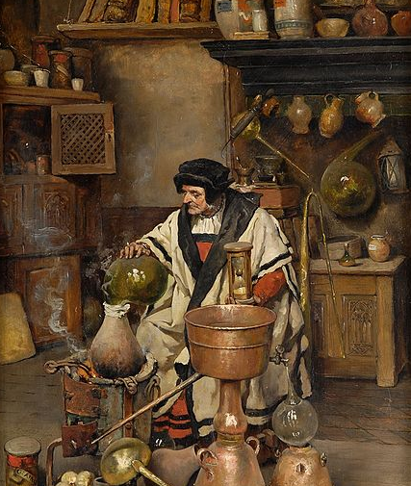
MĚĎ
Obr.1

Slide 3
eneolit - doba měděná (4000 př. n. l. na Blízkém východě 3500 př. n. l.
ve střední Evropě 2200 př. n. l.)
63,54
₂₉Cu
MĚĎ
Cuprum
1,90
Tento prvek je známý již od starověku.
Není znám konkrétní objevitel.

Slide 4
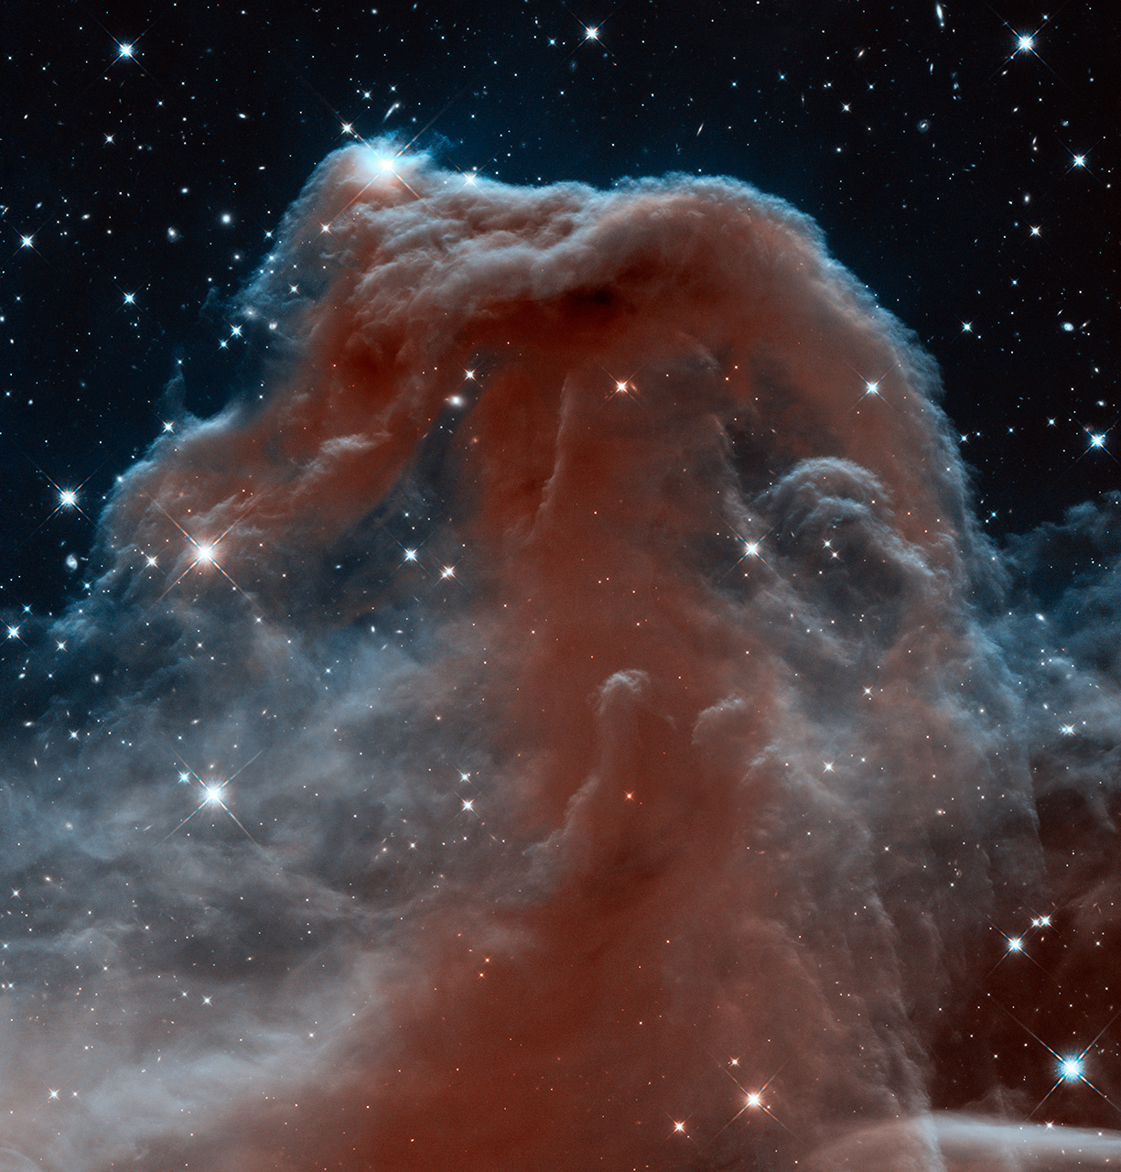
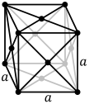
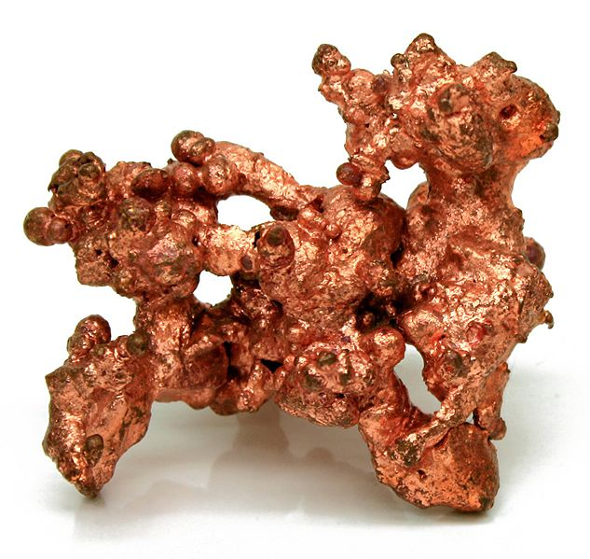
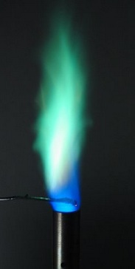


VLASTNOSTI
Obr.2
FYZIKÁLNÍ
měkký, tažný a houževnatý kov
Obr.3
Obr.4
poměrně těžký kov
teplota tání +1084,62 °C (1357,77 K)
teplota varu +2562 °C (2835 K)
vysoká elektrická vodivost
oranžovo-červená, lesklá, krychlová struktura
Působením O₂, atmosférické vlhkosti a CO₂ se pokrývá tenkou vrstvičkou zeleného zásaditého uhličitanu měďnatého (CuCO₃ . Cu(OH)₂) – měděnkou, která ji účinně chrání proti další korozi.
Obr.6
Obr.7
plamenová zkouška měďnaté soli
Obr.5

Slide 5
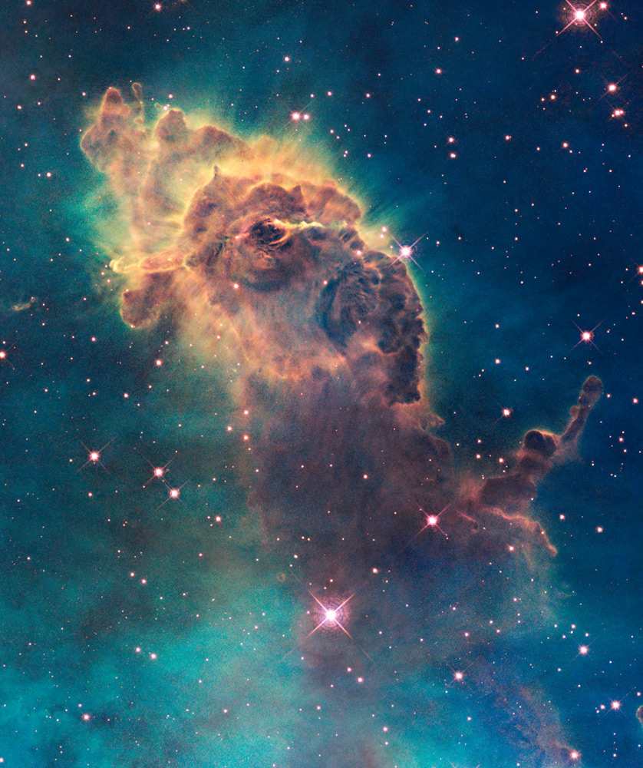
VLASTNOSTI
Obr.8
CHEMICKÉ
rozpouští se ve zředěné kyselině dusičné za vývoje oxidu dusnatého
3Cu + 8HNO₃ → 3Cu(NO₃)₂ + 2NO + 4H₂O
v koncentrované kyselině dusičné za vývoje oxidu dusičitého
Cu + 4HNO₃ → Cu(NO₃)₂ + 2NO₂ + 2H₂O
v koncentrované kyselině sírové za vzniku oxidu siřičitého
Cu + 2H₂SO₄ → CuSO₄ + SO₂ + 2H₂O
v roztocích alkalických kyanidů se rozpouští za vývoje vodíku
2Cu + 4KCN + 2H₂O → 2K[Cu(CN)₂] + 2KOH + H₂

Slide 6
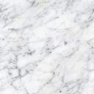
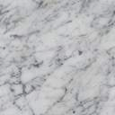
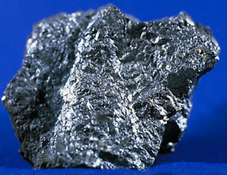
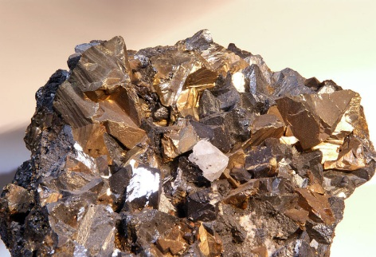
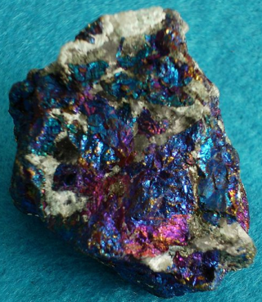
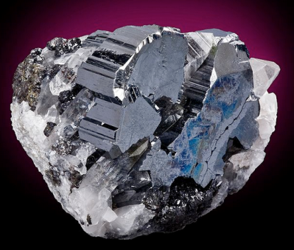
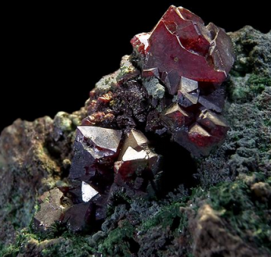
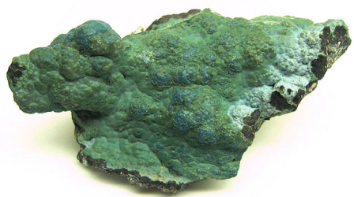
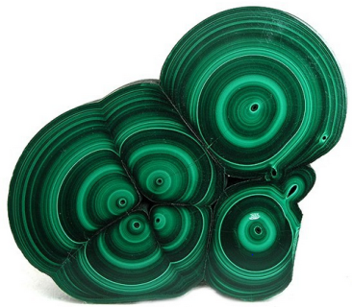
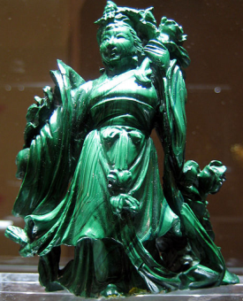
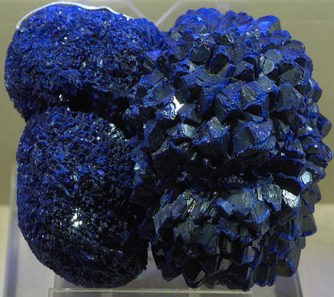
VÝSKYT
VOLNÝ
Obr.9
Obr.10
vzácně se vyskytuje ryzí
Obr.11
VÁZANÝ
minerály
chalkopyrit (kyz měděný) CuFeS₂
chalkozin (leštěnec měděný) Cu₂S
bornit Cu₃FeS₃
Obr.13
Obr.12
bournonit (Cu₂ · Pb)₃[SbS₃]₂
kuprit Cu₂O
malachit CuCO₃ · Cu(OH)₂
Obr.14
Obr.15
Obr.16
azurit 2 CuCO₃
Obr.17

Slide 7

PRŮMYSLOVÁ VÝROBA
Výroba mědi ze sulfidických rud se provádí ve třech základních krocích.
Pražení - převedení sulfidů na oxidy.
2Cu₂S + 3O₂ → 2Cu₂O + 2SO₂
Tavení na měděný lech (kamínek) za přidání koksu a oxidu křemičitého při teplotě 1400 °C - Cu₂O opět přejde Cu₂S - odstranění sulfidu železnatého FeS
2CuO + FeS + C + SiO₂ → Cu₂S + FeSiO₃ + CO
Oxidace sulfidu měďného na oxid měďnatý, který energicky reaguje se sulfidem měďným na kovovou měď.
2Cu₂O + Cu₂S → 6Cu + SO₂
Surová měď se čistí elektrolyticky. Anodou je surová měď, jako elektrolyt se užívá kyselý roztok síranu měďnatého CuSO₄ a katodu tvoří čistá měď.

Slide 8

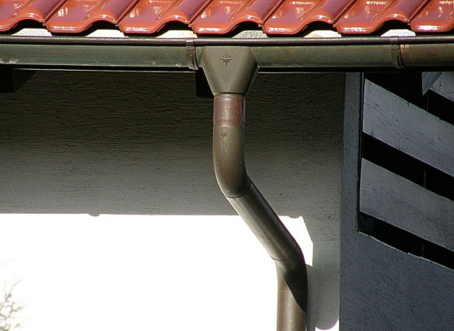
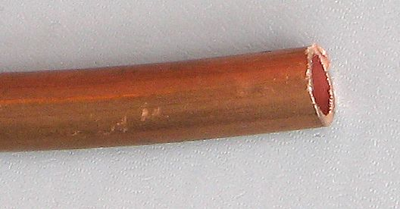
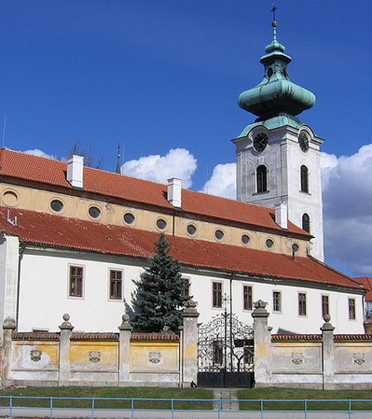
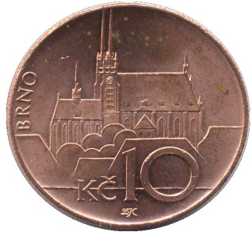
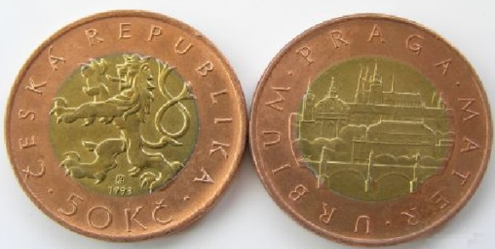
POUŽITÍ
výroba odolných okapů
a střešních doplňků
Obr.18
rozvody technických plynů
Obr.21
Obr.19
výroba mincí
Obr.20
Střešní krytiny - vzhledem k vysokým nákladům především pro pokrývání střech chrámů, věží, historických staveb a podobně.

Slide 9
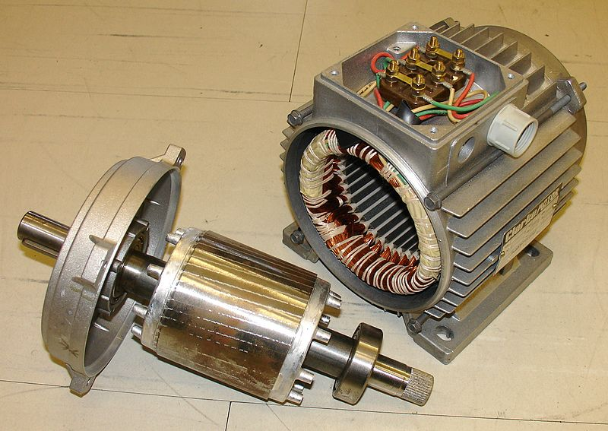
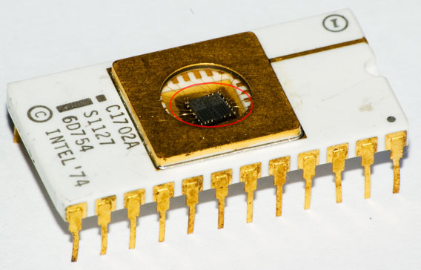
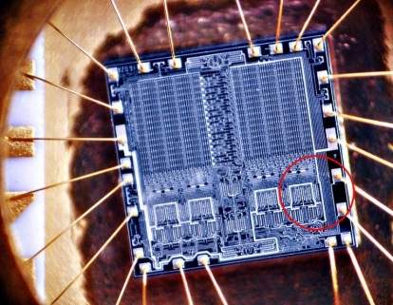
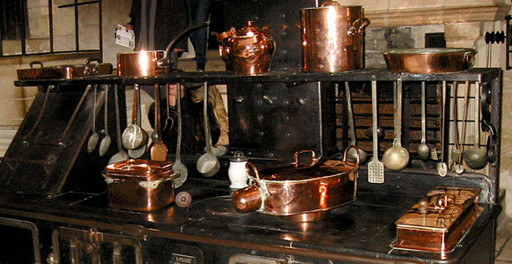
POUŽITÍ
elektrické vodiče jak pro průmyslové aplikace (elektromotory …),tak pro rozvody elektrické energie v bytech
výroba elektronických součástek, např. integrovaných obvodů
Obr.22
Obr.24
Obr.23
chladiče např. v počítačích, automobilech
a průmyslových zařízeních
kuchyňského nádobí
Obr.25

Slide 10

Doplňte tabulku pomocí PTP
český název prvku
MĚĎ
latinský název prvku
CUPRUM
značka prvku
Cu
protonové číslo
29
počet protonů v jádře
29
počet elektronů v obalu
29
číslo skupiny
I.B
číslo periody
4
počet valenčních elektronů
11
počet elektronových vrstev
4
elektronegativita
1,9
atomová hmotnost
63,5

Slide 11
Citace
Obr.1 RATINCKX, Josef Leopold. Soubor: Josef Leopold Ratinckx Der Alchemist.jpg - Wikimedia Commons [online].
[cit. 6.3.2013]. Dostupný na WWW: http://commons.wikimedia.org/wiki/File:Joseph_Leopold_Ratinckx_Der_Alchemist.jpg
Obr.2 NASA. HubbleSite - Picture Album: Hubble Sees a Horsehead of a Different Color[online]. [cit. 6.4.2013]. Dostupný na WWW: http://hubblesite.org/gallery/album/nebula/pr2013012a/large_web/
Obr.3 MAYER, Daniel; DRBOB. Soubor: Cubic-face-centered.svg- Wikimedia Commons[online]. [cit. 6.3.2013]. Dostupný na WWW: http://http://commons.wikimedia.org/wiki/File:Cubic-face-centered.svg
Obr.4 ZANDERANDER, Jonathan. Soubor: NatCopper.jpg - Wikimedia Commons [online]. [cit. 6.4.2013]. Dostupný na WWW: http://commons.wikimedia.org/wiki/File:NatCopper.jpg
Obr.5 WEDEL, Søren Nielsen. Soubor: Flametest - Cu.swn.jpg - Wikimedia Commons [online]. [cit. 6.4.2013]. Dostupný na WWW: http://commons.wikimedia.org/wiki/File:Flametest--Cu.swn.jpg
Obr.6 TORSTEN HENNING. Soubor:GHS-pictogram-skull.svg - Wikipedie [online]. [cit. 1.4.2013]. Dostupný na WWW: http://cs.wikipedia.org/wiki/Soubor:GHS-pictogram-skull.svg
Obr.7 TORSTEN HENNING. Soubor:GHS-pictogram-pollu.svg - Wikipedie [online]. [cit. 1.4.2013]. Dostupný na WWW: http://cs.wikipedia.org/wiki/Soubor:GHS-pictogram-pollu.svg
Obr.8 NASA. HubbleSite - Picture Album: Jet in Carina [online]. [cit. 6.4.2013].
Dostupný na WWW: http://hubblesite.org/gallery/album/nebula/pr2009025e/large_web/
Obr.9 DESCOUENS, Didier. Soubor: chalkopyrit perou.jpg - Wikimedia Commons [online]. [cit. 6.4.2013]. Dostupný na WWW: http://commons.wikimedia.org/wiki/File:Chalcopyrite_perou.jpg
Obr.10 MINERÁLNÍ INFORMAČNÍ INSTITUT USA. Soubor: Chalcocite.jpg - Wikimedia Commons[online]. [cit. 6.4.2013]. Dostupný na WWW: http://commons.wikimedia.org/wiki/File:Chalcocite.jpg
Obr.11 E. ZIMBRES; EPAMINONDAS, Tom. Soubor: Bournite iridescence.jpg - Wikimedia Commons [online]. [cit. 6.4.2013]. Dostupný na WWW: http://commons.wikimedia.org/wiki/File:Bournite_iridescence.jpg
Obr.12 LAVINSKY, Robert. Soubor: Bournonite-Quartz-bournonitequartzyaogangxianchina.jpg - Wikimedia Commons [online]. [cit. 6.4.2013]. Dostupný na WWW: http://commons.wikimedia.org/wiki/File:Bournonite-Quartz-bournonitequartzyaogangxianchina.jpg

Slide 12
Citace
Obr.13 DESCOUENS, Didier. Soubor :Cuprite.jpg - Wikimedia Commons [online]. [cit. 6.4.2013]. Dostupný na WWW: http://commons.wikimedia.org/wiki/File:Cuprite.jpg
Obr.14 ZANDER, Jon. Soubor: Malachit Makro 43.jpg - Wikimedia Commons [online]. [cit. 6.4.2013]. Dostupný na WWW: http://commons.wikimedia.org/wiki/File:Malachite_Macro_43.jpg
Obr.15 LAVINSKY, Robert. Soubor: Malachit-62603.jpg - Wikimedia Commons [online]. [cit. 6.4.2013]. Dostupný na WWW: http://commons.wikimedia.org/wiki/File:Malachite-62603.jpg
Obr.16 AUTOR NEUVEDEN. Soubor: Malachite figure.jpg - Wikimedia Commons [online]. [cit. 6.4.2013]. Dostupný na WWW: http://commons.wikimedia.org/wiki/File:Malachite_figure.jpg
Obr.17 HUNT, Eric. Soubor: Azurit z China.jpg - Wikimedia Commons [online]. [cit. 6.4.2013]. Dostupný na WWW: http://commons.wikimedia.org/wiki/File:Azurite_from_China.jpg
Obr.18 STROMBER. Soubor: Dachrinne & Einlaufstutzen.JPG - Wikimedia Commons [online]. [cit. 6.4.2013]. Dostupný na WWW: http://commons.wikimedia.org/wiki/File:Dachrinne%26Einlaufstutzen.JPG
Obr.19 MAKSIM. Soubor: Kupra tubo.jpg - Wikimedia Commons [online]. [cit. 6.4.2013]. Dostupný na WWW: http://commons.wikimedia.org/wiki/File:Kupra_tubo.jpg
Obr.20 KOZÁK, Ladislav; DENDROFIL. Soubor: Mince 10Kč vzor 2003 rubová strana.jpg - Wikimedia Commons [online]. [cit. 6.4.2013]. Dostupný na WWW: http://commons.wikimedia.org/wiki/File:Mince_10K%C4%8D_vzor_2003_rubov%C3%A1_strana.jpg
Obr.21 AEPLI, Norbert. Soubor: Kostel Budweis 065.jpg - Wikimedia Commons [online]. [cit. 6.4.2013]. Dostupný na WWW: http://commons.wikimedia.org/wiki/File:Budweis_Church_065.JPG
Obr.22 ZUREKS. Soubor: Stator a rotor by Zureks.JPG - Wikimedia Commons [online]. [cit. 6.4.2013]. Dostupný na WWW: http://commons.wikimedia.org/wiki/File:Stator_and_rotor_by_Zureks.JPG
Obr.23 SERYCH. Soubor: EPROM Intel C1702A (2) jpg. - Wikimedia Commons [online]. [cit. 6.4.2013]. Dostupný na WWW: http://commons.wikimedia.org/wiki/File:EPROM_Intel_C1702A_(2).jpg
Obr.24 SERYCH. Soubor: EPROM střední.jpg - Wikimedia Commons [online]. [cit. 6.4.2013]. Dostupný na WWW: http://commons.wikimedia.org/wiki/File:Eprom-st%C5%99edn%C3%AD.jpg

Slide 13
Citace
Obr.25 AUTOR NEUVEDEN. Soubor: Chenonceau Kuchyně Stove.jpg - Wikimedia Commons[online]. [cit. 9.4.2013]. Dostupný na WWW: http://commons.wikimedia.org/wiki/File:Chenonceau_Kitchen_Stove.jpg
Literatura
Dušek B.; Flemr V. Chemie pro gymnázia I. (Obecná a anorganická), SPN 2007, ISBN:80-7235-369-1
Vacík J. a kolektiv Přehled středoškolské chemie, SPN 1995, ISBN: 80-85937-08-5
Kotlík B., Růžičková K. Chemie I. v kostce pro střední školy, Fragment 2002, ISBN: 80-7200-337-2

